Slide 1
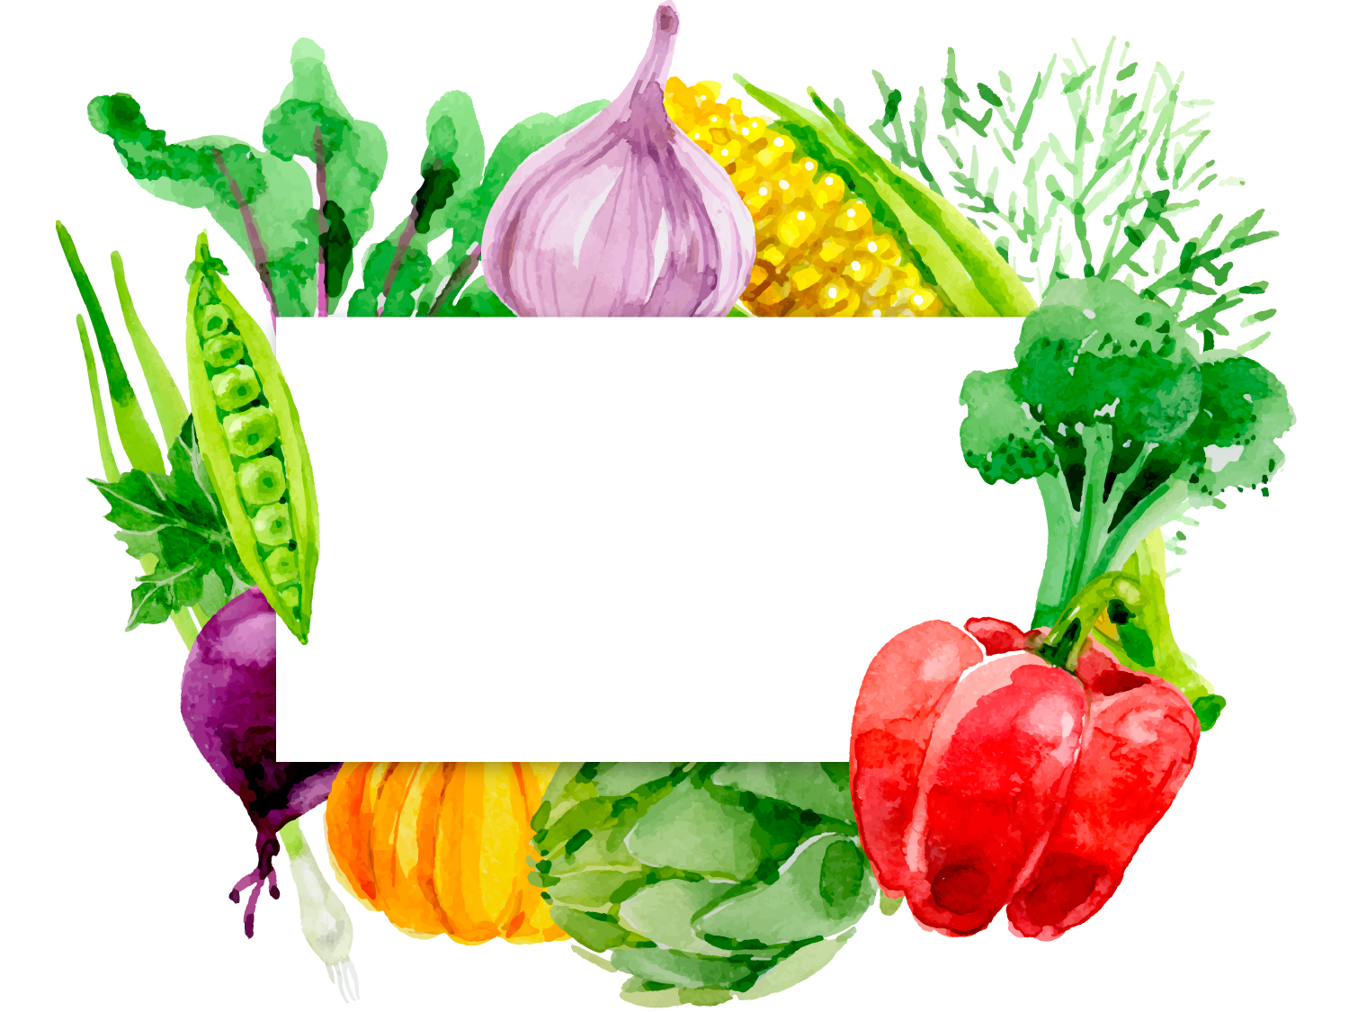
МКДОУ Аннинский детский сад ОРВ «Росток»
Презентация проекта
в средней группе
на тему:
«Салат «Лето»»
Подготовила воспитатель :
Гудкова Галина Петровна

Slide 2
Цель: формировать у детей представление о пользе овощей.
Задачи:
Закреплять умения ребенка различать овощи по внешнему виду, вкусу;
Учить отгадывать загадки об овощах.

Slide 3
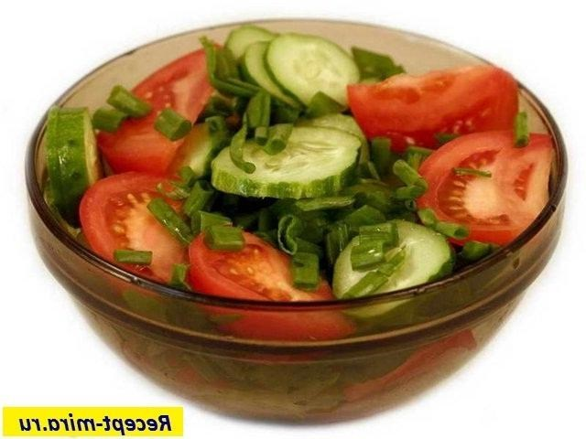
Глазки детские горят, на столе стоит салат
А что в салате этом?

Slide 4
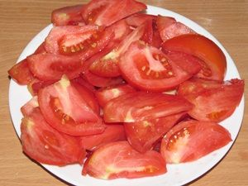
Отгадайте-ка ребятки, что за долечки лежат, и на нас на всех глядят?

Slide 5
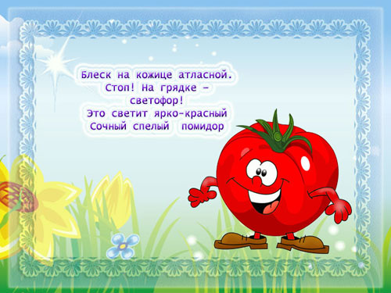
Блеск на кожице атласной.
Стоп! На грядке –
светофор!
Это светит ярко-красный
Сочный спелый….. (помидор)

Slide 6
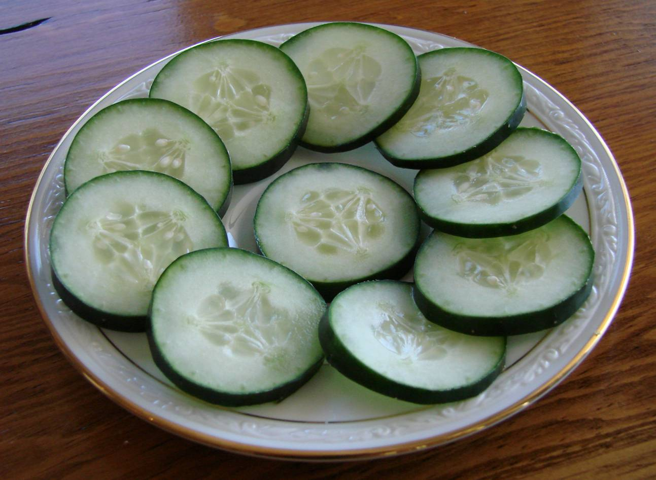
А это что за кругляшок, прямо просится нам в рот?

Slide 7

Я длинный и зеленый,
То свежий, то соленый.
Расту я в огороде,
Любим во всем народе.
Вот какой я молодец,
Называюсь…..(огурец)

Slide 8
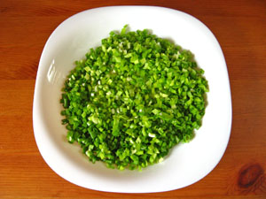
Вы, ребята, не спешите,
Все в тарелку посмотрите,
Там вот кубики лежат.
Никого не огорчают,
А всех плакать заставляют

Slide 9
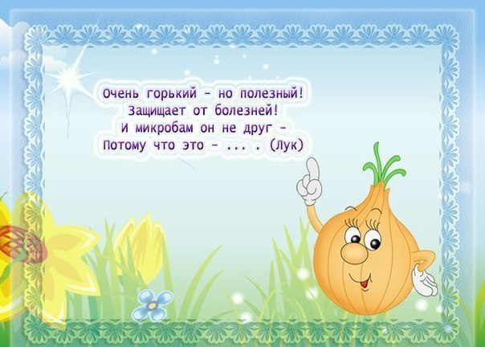
Очень горький - но полезный!
Защищает от болезней!
И микробам о не друг-
Потому что это-…..(лук)

Slide 10
Все смешаем, но чего-то не хватает

Slide 11
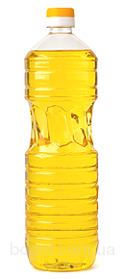
Без него нельзя поджарить,
И салат нельзя заправить,
Да и вкусная стряпня,
Не получится тогда.
(подсолнечное масло)

Slide 12
Получилась вкуснота, очень вкусная еда!

Slide 13
Спасибо за внимание!!!

